Slide 1
Безопасность дома
Составил воспитатель
МБДОУ Д.С. «Улыбка»
Г. Волгодонск
Черевко Ольга Ивановна
Младшая группа

Slide 2
5 правил безопасности детей дома
Всем известна поговорка: “Мой дом – моя крепость”. Однако даже дома могут возникнуть непредвиденные ситуации, угрожающие здоровью и жизни человека. Поэтому и взрослым, и детям очень важно знать и соблюдать правила безопасности детей дома.
В моей презентации представлены 5 основных правил, рассмотрим их подробнее.

Slide 3
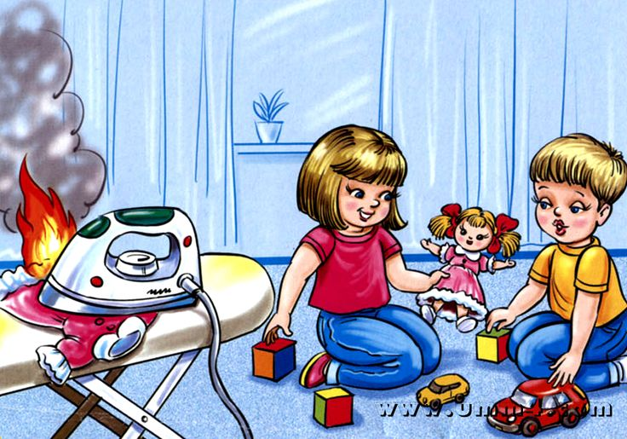
1 правило. Электричество
Любая памятка по пожарной безопасности говорит об осторожном обращении с электроприборами.
Ни в коем случае нельзя пользоваться неисправной техникой. Это может привести к задымлению, пожару, поражению электрическим током.
При отключении приборов из розетки запрещается тянуть за шнур, только за вилку!
Запрещается пользоваться неисправными или выпадающими из стены розетками, трогать руками оголенные провода.

Slide 4
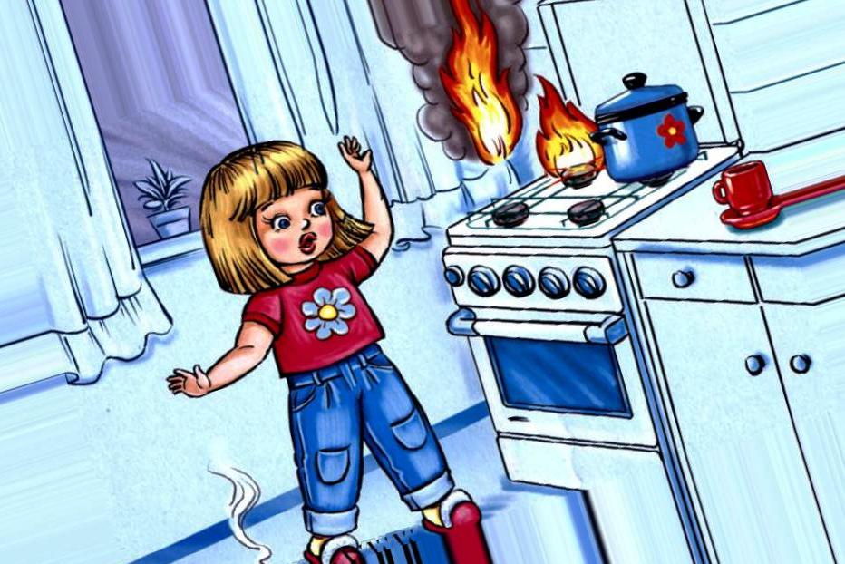
2 правило. Бытовой газ
Основная опасность бытового газа – это его утечка. Она может привести к возгоранию или взрыву.
С другой стороны, бытовой газ может стать причиной удушья и привести к смерти. Поэтому если вы почувствовали запах газа следует немедленно проветрить квартиру, проверить и закрыть все краны плиты, вызвать аварийную газовую службу.
Нельзя включать свет или зажигать спички, чтобы предотвратить возгорание.

Slide 5
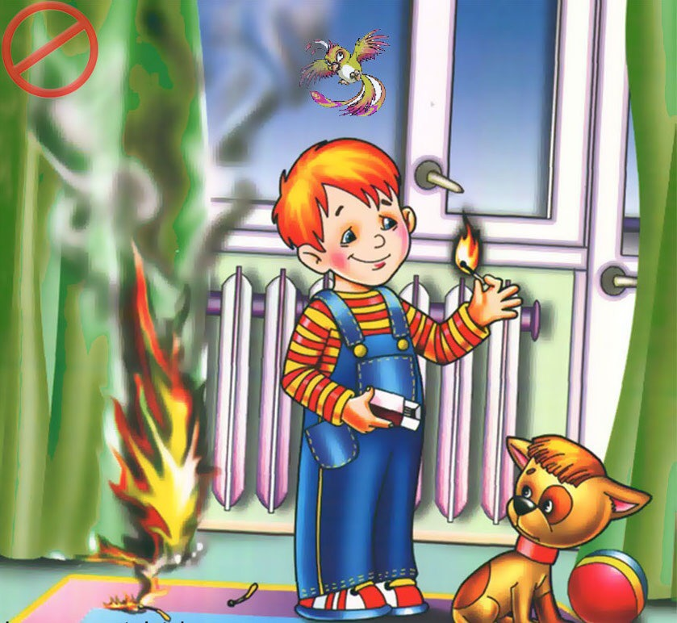
3 правило. Пожар
Если пламя небольшое, его можно потушить, накрыв плотным одеялом и залив водой.
В случае, если огонь не гаснет, необходимо отойти от него на достаточно безопасное расстояние и вызвать пожарных, если есть возможность, то обратиться к соседям за помощью.

Slide 6
4 правило. Острые предметы, бытовая химия и лекарства
Еще один источник опасности – разнообразные острые, режущие, колющие предметы – иглы, ножницы, ножи, вилки. Если мы используем их по назначению, то они не причиняют вреда. Поэтому важно, чтобы такие предметы лежали на своих местах и использовались по своему прямому назначению. Дошкольник должен соблюдать безопасность и при пользовании ножом или иголкой.
Также повышенную опасность представляют лекарства и бытовая химия. Ребенок должен знать, что категорически запрещено употреблять лекарства без назначения врача и без присмотра взрослых.

Slide 7
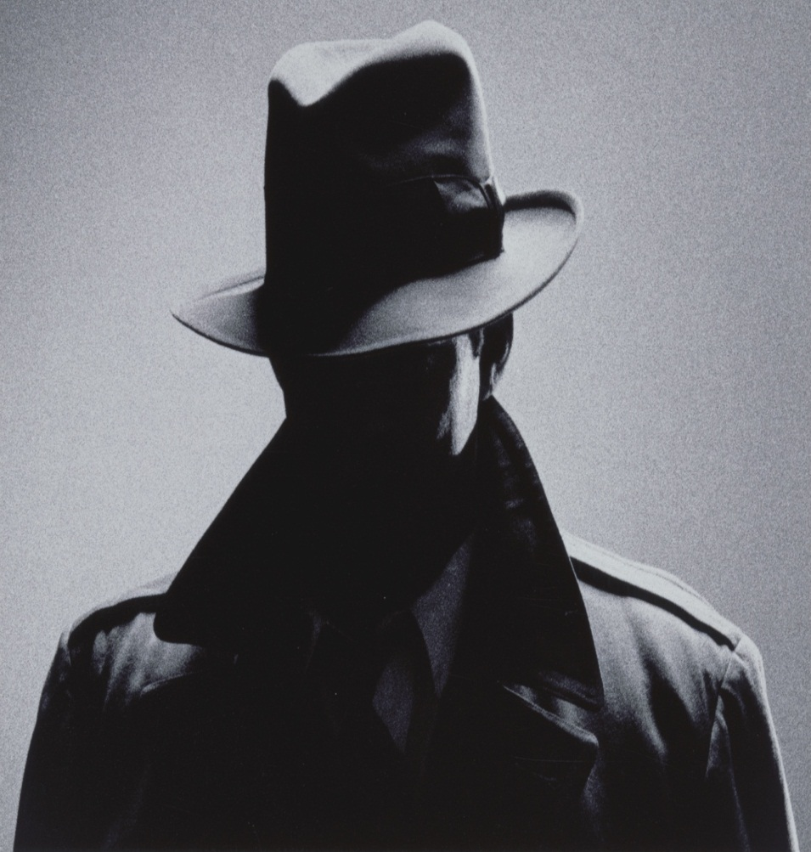
5 правило. Незнакомец
По правилам личной безопасности надо посмотреть в глазок и поинтересоваться, кто он и для чего пришел. Разговаривать необходимо через дверь, открывать ее не следует. Если незнакомец представляется сотрудником полиции или иным должностным лицом, он должен предъявить соответствующие документы. Если человек за дверью просит о помощи, надо предложить ему вызвать пожарных, полицию, скорую помощь или газовую службу. Ни в коем случае не надо говорить, что дома нет никого, и не стоит вести долгих бесед через дверь.

Slide 8
Для Вас, родители!
1.Малыши любят залезать на кровать, стулья, столы, подоконники. Поэтому защитите все острые углы специальными накладками.
2.На окнах нужно устанавливать фиксаторы, чтобы малыш не мог их легко распахнуть
3.Проводка в доме должна быть исправна. Для розеток приобретите специальные заглушки. Провода, компьютер, телевизор и другая бытовая техника должны находиться вне досягаемости малыша.
4.Не оставляйте ребенка без присмотра в ванной. Не разрешайте крутить ручки крана и лить воду на пол. На полу должен быть резиновый коврик, чтобы малыш не поскользнулся. Зубная паста, кремы, шампуни и средства личной гигиены должны храниться в недоступных для малыша местах.

Slide 9
Каждый из нас взрослых должен понять для себя главное: в цивилизованном обществе чужих детей не бывает. Ибо все они – НАШИ ДЕТИ. Наше будущее, наши надежды и чаяния. И никто не сможет защитить их лучше, чем мы сами.

